Slide 1
A importância do desenvolvimento de métricas associadas à sustentabilidade na produção de alimentos
Um processo gradual
Marcio de Miranda Santos
Diretor Geral do Fórum do Futuro

Slide 2
A sustentabilidade da produção de alimentos faz parte de um processo civilizatório gradual e resultante de tendências fortes o suficiente para excluir atores importantes de suas cadeias produtivas globais, com impactos relevantes nas economias locais e regionais;
Estão tomando forma as biobased societies, reunindo um conjunto de forças que determinam como produtos inovadores conquistarão seus mercados.

Slide 3
Grande desafio para a CTI global
Quais métricas descrevem o grau de sustentabilidade de um sistema?

Slide 4
Os aspectos ambientais (E), sociais (S) e de governança (G) impactarão o sucesso ou não de um negócio, o que engloba sua capacidade de acessar capital, definir riscos reputacionais, atrair talentos e ganhar competitividade. Por ser um assunto imprescindível, executivos e conselheiros vão demandar dados ESG de suas companhias para tomar decisões estratégicas. Tais informações precisam ter qualidade e para isso vão exigir arquitetura inteligente para a coleta de dados, gestão qualificada e sistemas auditáveis. O chamado ESG data intelligence será um dos temas mais críticos para a elevação da agenda no nível estratégico dos negócios. Em 2022 o tema estará definitivamente no topo da lista das lideranças.
Fonte: Nelmara Arbex, líder de ESG da empresa de consultoria KPMG, em Folha de São Paulo de 20/01/2022

Slide 5
Exemplos de avanços graduais de indicadores (e suas métricas) globalmente aceitas
PIB - soma de todos os bens e serviços finais produzidos por um país, estado ou cidade, geralmente em um ano. IMPORTANTE para acompanhar a atividade econômica de um país ao longo do tempo
IDH - medida média das conquistas de desenvolvimento humano básico em um país. IMPORTANTE para que os países sejam comparados, sendo um parâmetro global de desenvolvimento social, em termos de saúde, educação e renda.

Slide 6
Contar calorias pode tornar-se uma obsessão. Passou a ser natural reduzir o que devemos comer de acordo com recomendações de ingestão diária de calorias.
Mas medir calorias simplificam coisas complexas em termos de nutrição .
Parâmetros globais recomendam a ingestão ideal de calorias por dia e que diferem em relação à idade e o sexo.
IMPORTANTE para medir a fome e a desnutrição em níveis de calorias, apesar de que dietas incluem outros aspectos relevantes que não podem ser tratados unicamente em termos de informações nutricionais numéricas.

Slide 7
Proposta de métricas e revelações principais (core) e expandidas (expanded), em 4 Pilares: PILAR I – Princípios de Governança; PILAR II – Planeta, PILAR III – Pessoas, PILAR IV - Propseridade
As principais, geralmente quantitativas, para as quais as informações já estão sendo relatadas (reveladas) por muitas empresas ou podem ser obtidas com um esforço razoável. Estão relacionadas com mudança climática, degradação da natureza e disponibilidade de água doce, no PILAR II As expandidas, menos bem estabelecidas nas práticas e padrões existentes, Incluem poluição do ar e da água, resíduos sólidos e disponibilidade de recursos, no PILAR II.
IMPORTANTES para medirem a “saúde” do meio ambiente do planeta Fonte: Toward Common Metrics and Consistent Reporting of Sustainable Value Creation (2020)

Slide 8
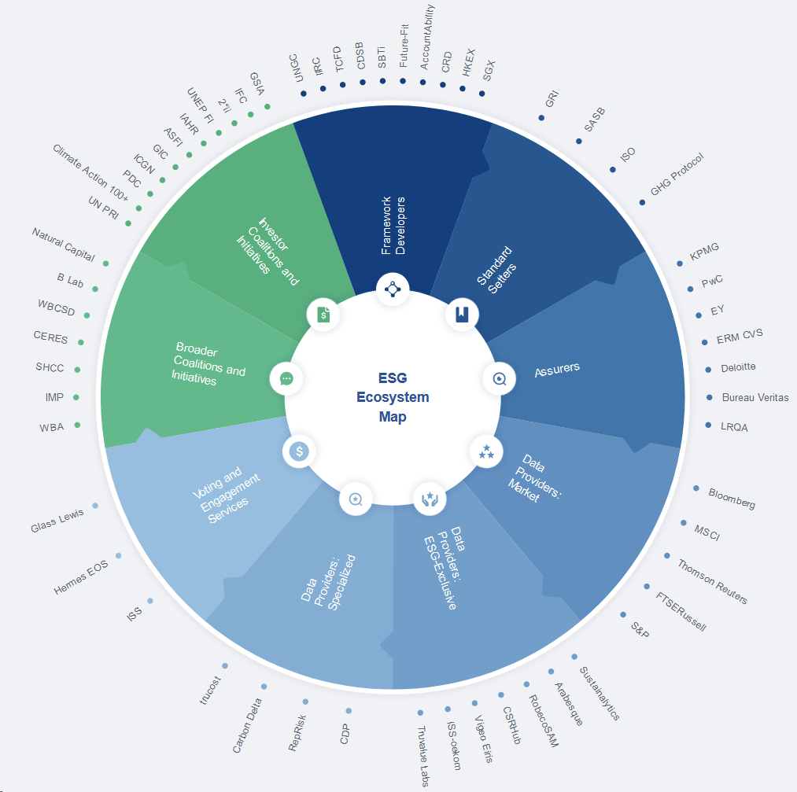

Slide 9
Global Reporting Initiative – GRI
sustainability disclosure standards
GRI 1 Foundations 2021
GRI 2 General Disclosures 2021
GRI 303 Water and Effluents 2018
GRI 304 Biodiversity 2016
GRI 305 Emissions 2016
Fonte: www.globalreporting.org

Slide 10
Métricas auditáveis são importantes para reverter, inteligentemente, uma percepção global que aos poucos se consolida: as matérias primas de grande volume produzidas no território nacional destroem a natureza e comprometem a saúde do planeta?
No caso do Pilar II - Planeta
Emissão de gases de efeito estufa
Área de vegetação nativa preservada
Área ocupada com Unidades de Conservação da Biodiversidade
Taxa de desmatamento
Total de Ativos Ambientais negociados

Slide 11
O GRADUALISMO das métricas em perspectiva
Inventários de GEE seguem protocolos e normas disponíveis para a sua compilação. A norma mais utilizada é o Greenhouse Gas Protocol (GHG Protocol), que é compatível com a ISO 14.064.
O GHG Protocol foi adaptado para o nosso contexto nacional, surgindo o Programa Brasileiro GHG Protocol (PBGHGP). Para fins de métodos de quantificação, a referência mais importante é o IPCC Guidelines for National Greenhouse Gas Inventories.
O BGHGP publicou as Especificações de Verificação do Programa Brasileiro GHG Protocol definindo os requisitos para auditorias e verificações de Inventários de GEE.
De acordo com o Protocolo de Kyoto, os gases de efeito estufa que são controlados pelos inventários são: CO₂ (Dióxido de Carbono), CH₄ (Metano), N₂O (Óxido Nitroso), SF₆ (Hexafluorido de Enxofre), HFC (Hidrofluorcarbonos) e os PFC (Perfluorcarbonos).

Slide 12
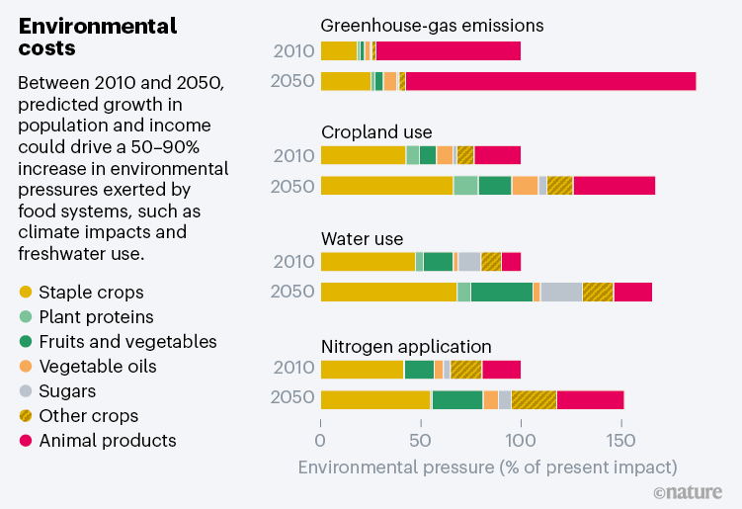

Slide 13
Dicas:
www.cria.org.br
www.croptrust.org
No desenvolvimento de métricas auditáveis de ESG, é preciso considerar:
A existência, criação e manutenção de infraestruturas de dados e informações sobre biodiversidade, passíveis de serem empregadas em processos de inteligência;
Repositórios permanentes de recursos biológicos mantidos em condições ex situ ou em seus ambientes naturais ou tradicionais de ocorrência (in situ ou on farm);
A geração intensiva de conhecimento orientado por missão, assim como a gestão inteligente da fantástica quantidade de conhecimento acumulado ao longo da história humana no planeta, especialmente por meio de ferramental de network analytics;

Slide 14
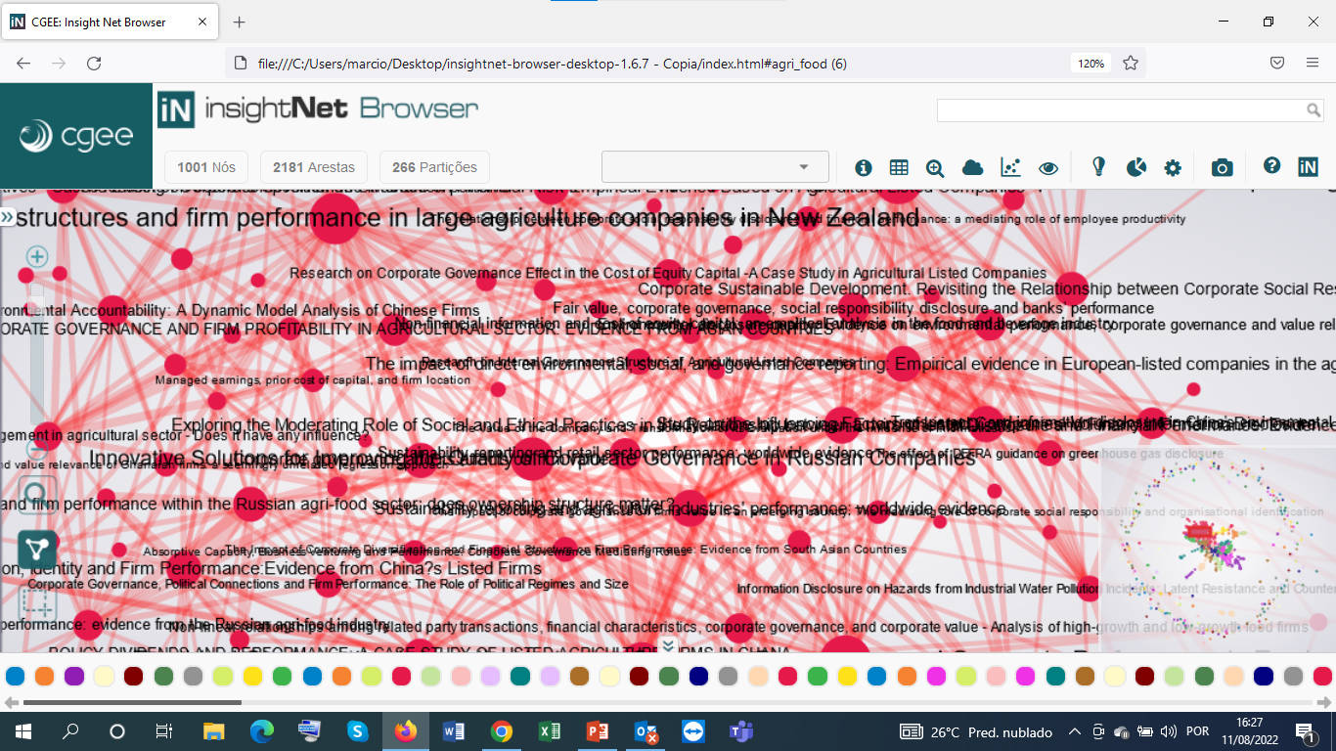
Rede de 1001 documentos (WoS - ESG e Agronegócio)

Slide 15
Obrigado www.forumdofuturo.org

